Slide 1

scikit metrics

Slide 2
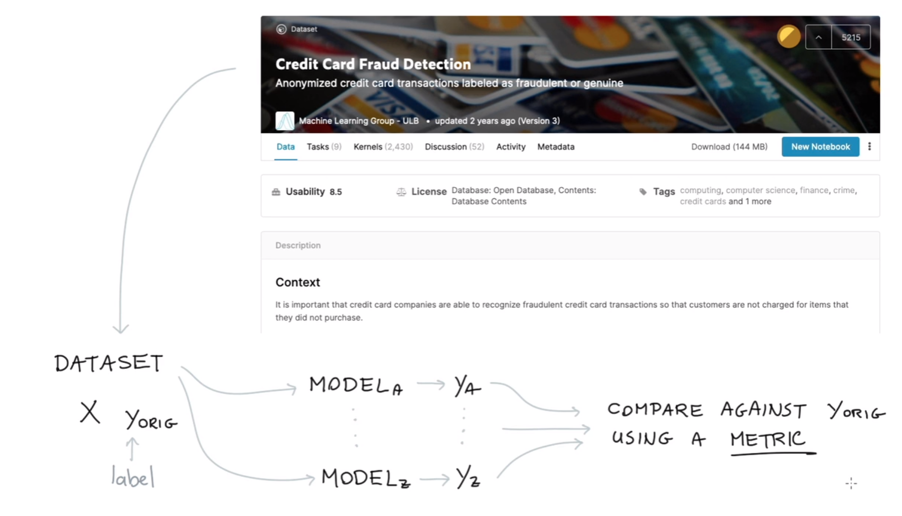
گاهی اوقات موقع بررسی دیتا با چندین مدل کار می‌کنیم، می‌توان از sklearn برای این کار استفاده کرد. sklearn مدل‌ها را با گرید سرچ انجام می‌دهد و با یک متریک مقایسه می‌کند.

Slide 3
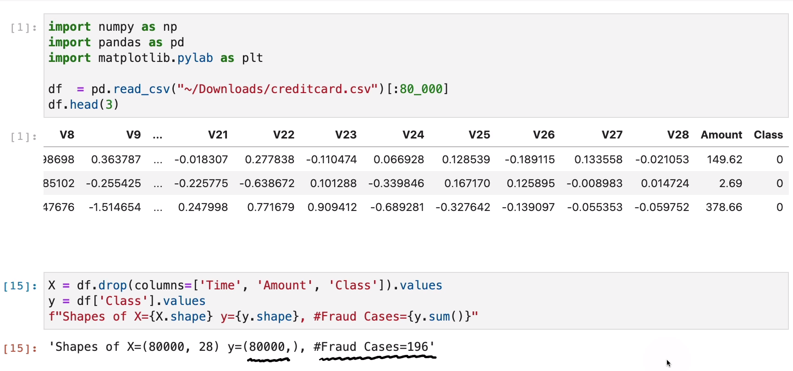
دیتاست نامتعادل
Imbalance

Slide 4
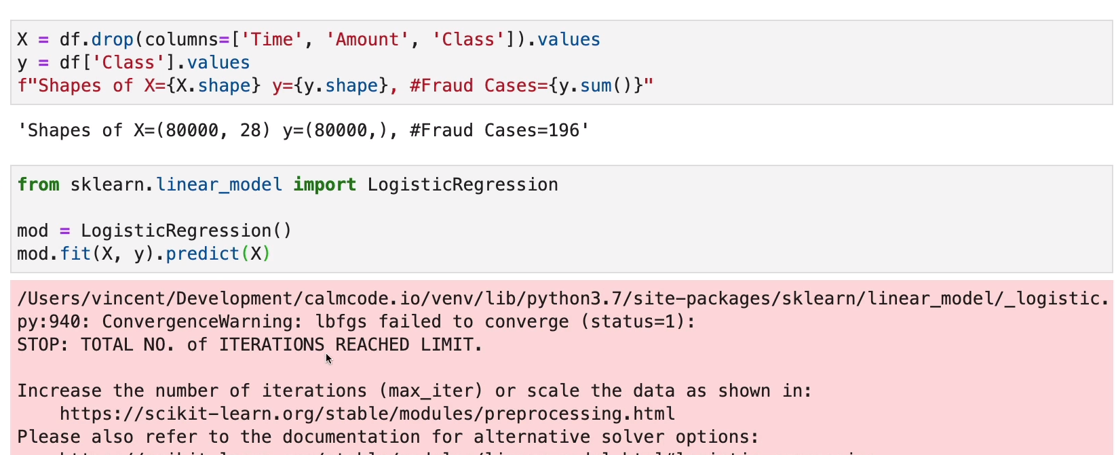
چون دیتا نامتعادل است با این مساله مواجه می‌شویم که در گام‌هایی که هست همگرایی رخ نمی‌دهد

Slide 5
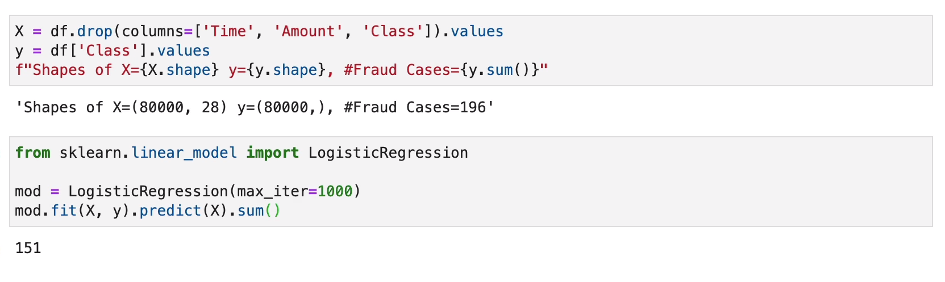
تعداد گام‌ها را بیشتر می‌کنیم
تعداد حالت‌های fraud مدل کم‌تر از واقعیت است و می‌توانیم تا مقدار خوبی مدل را overfit کنیم. برای همین می‌توان به مقادیر وزن داد

Slide 6
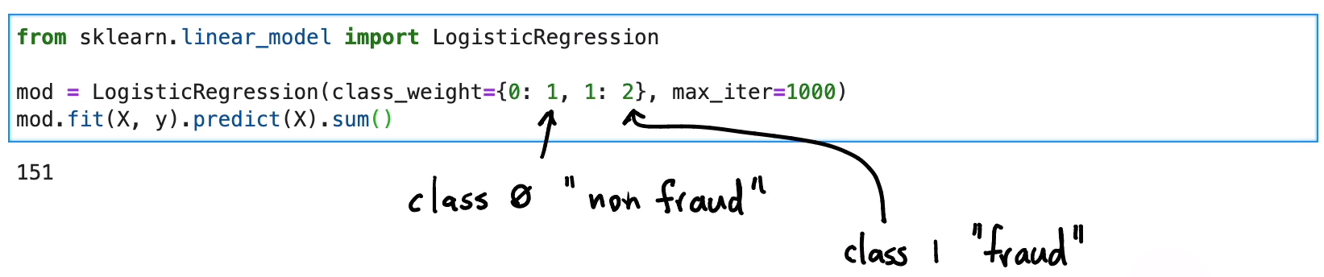

Slide 7
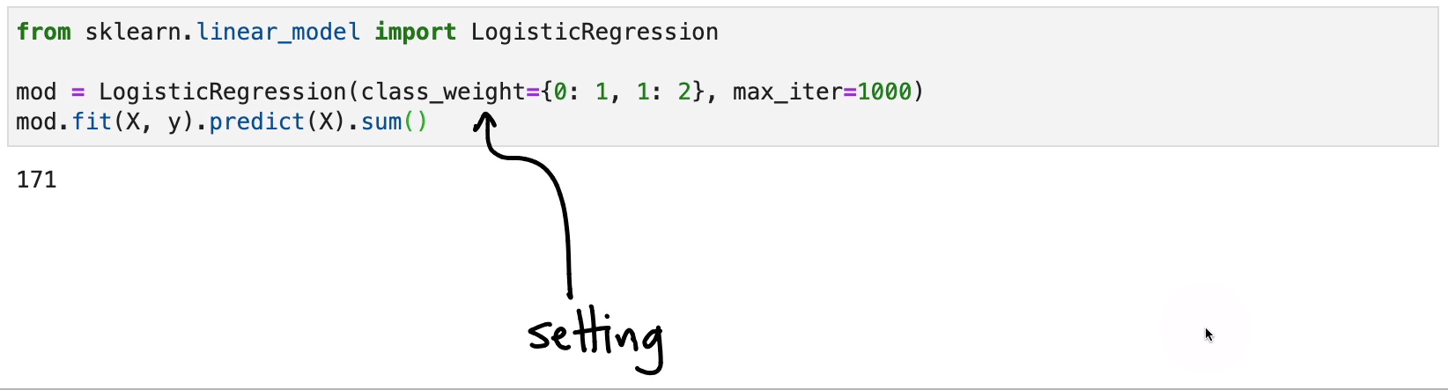
اوضاع بهتر شد، الان یک setting داریم که می‌توان بیشتر روی آن وقت گذاشت.

Slide 8
https://www.kaggle.com/mlg-ulb/creditcardfraud
import numpy as np
import pandas as pd
import matplotlib.pylab as plt
df = pd.read_csv("~/Downloads/creditcard.csv")[:80_000]
df.head(3)
X = df.drop(columns=['Time', 'Amount', 'Class']).values
y = df['Class'].values
f"Shapes of X={X.shape} y={y.shape}, #Fraud Cases={y.sum()}"
from sklearn.linear_model import LogisticRegression
mod = LogisticRegression(class_weight={0: 1, 1: 2}, max_iter=1000)
mod.fit(X, y).predict(X).sum()

Slide 9
Score
الان می‌توان Grid Search انجام داد )حالا که یک معیار پیدا کردیم)

Slide 10
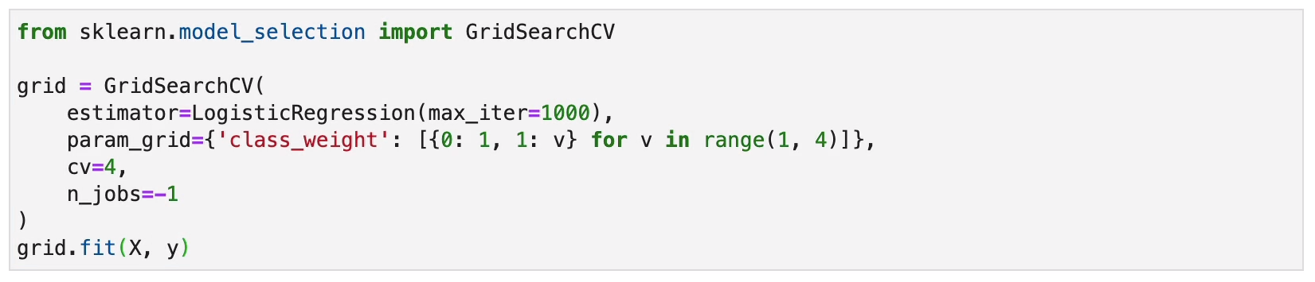
cv → cross validation

Slide 11
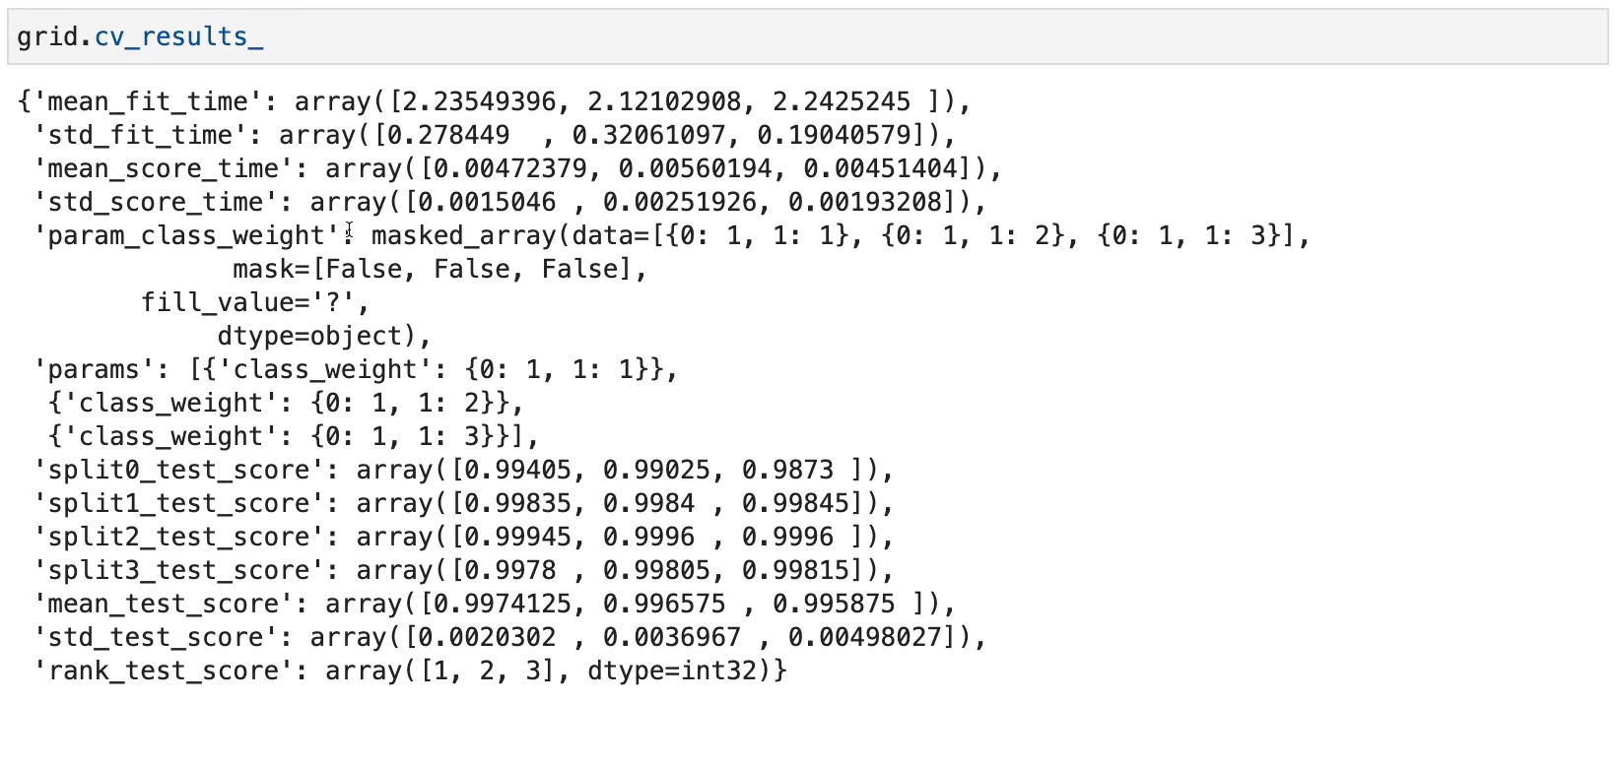

Slide 12
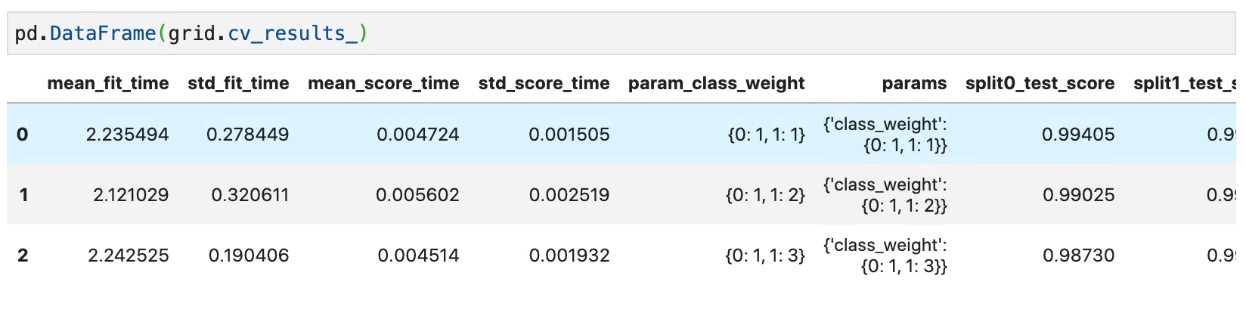

Slide 13
جدول ماscore دارد!
اما ما پیش از این مقداری تعیین نکردیم

Slide 14
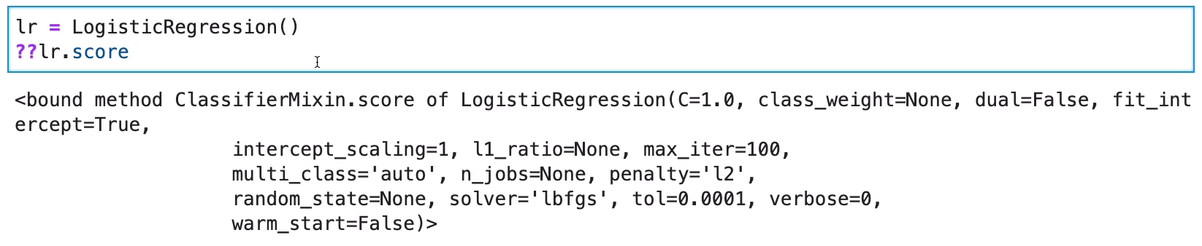
این مقادیر درون مدل ما تعریف شده‌اند
?? → برای دیدن کد مورد نظر

Slide 15
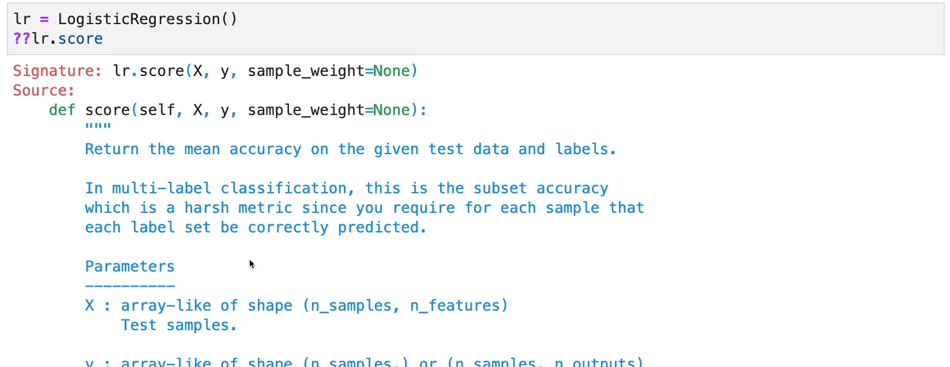
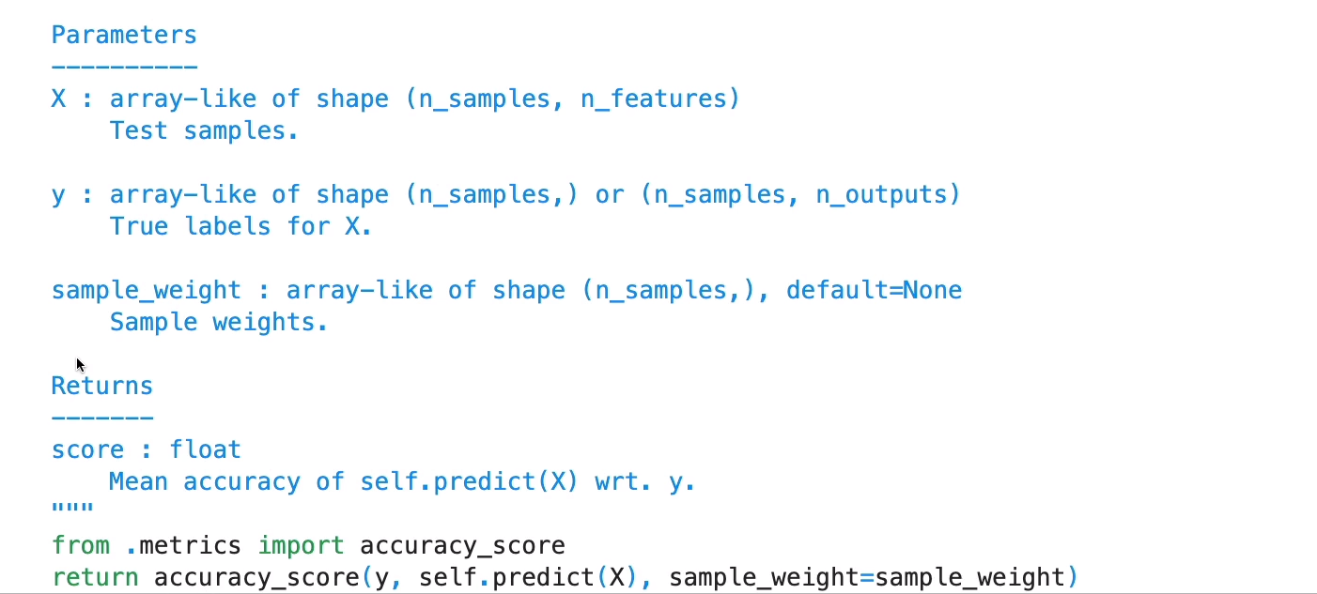

Slide 16
این معنای این است کهlogistic regression چنانچه غیر از این تعیین نکنیم از accuracy استفاده خواهد کرد

Slide 17
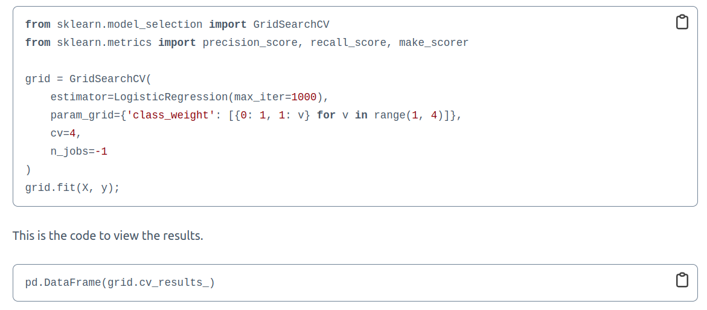

Slide 18
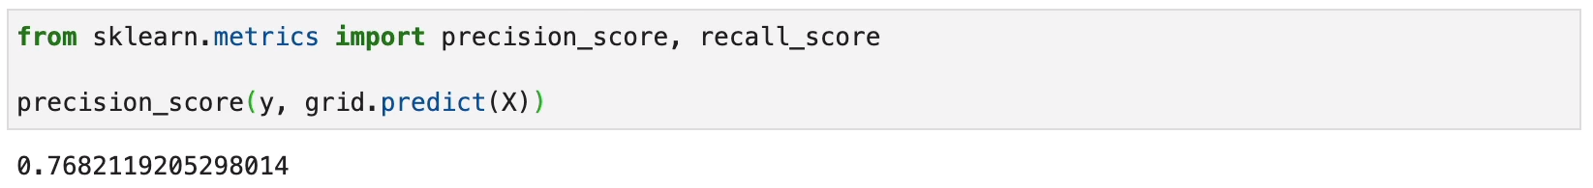
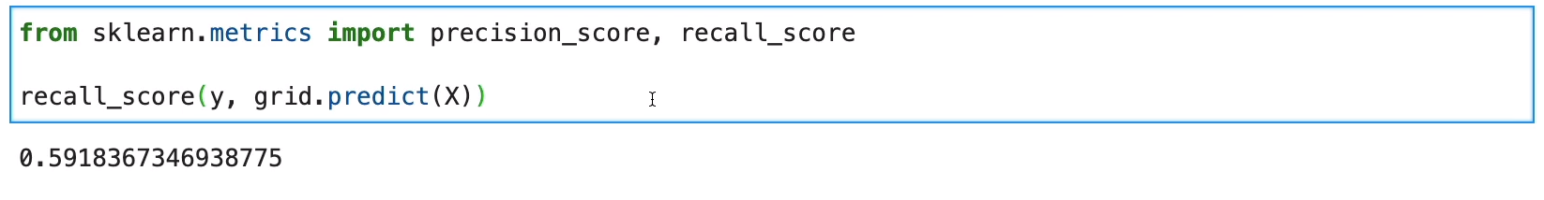
چگونه از score جدید استفاده کنیم؟

Slide 19
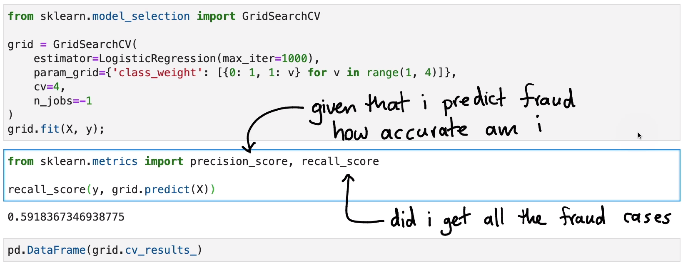

Slide 20
بدترین حالت‌ها:
پیش‌بینی اینکه همه‌ی حالت‌ها fraud هستند.
recall_score: بالا
precision_score: پایین
پیش‌بینی اینکه همه‌ی حالت‌ها fraud نیستند.
recall_score: پایین
precision_score: بالا

Slide 21
سوال این است که کدام حالت را لازم داریم؟
حالت‌های آنتی ویروس یا بیمارستان را در نظر بگیرید

Slide 22
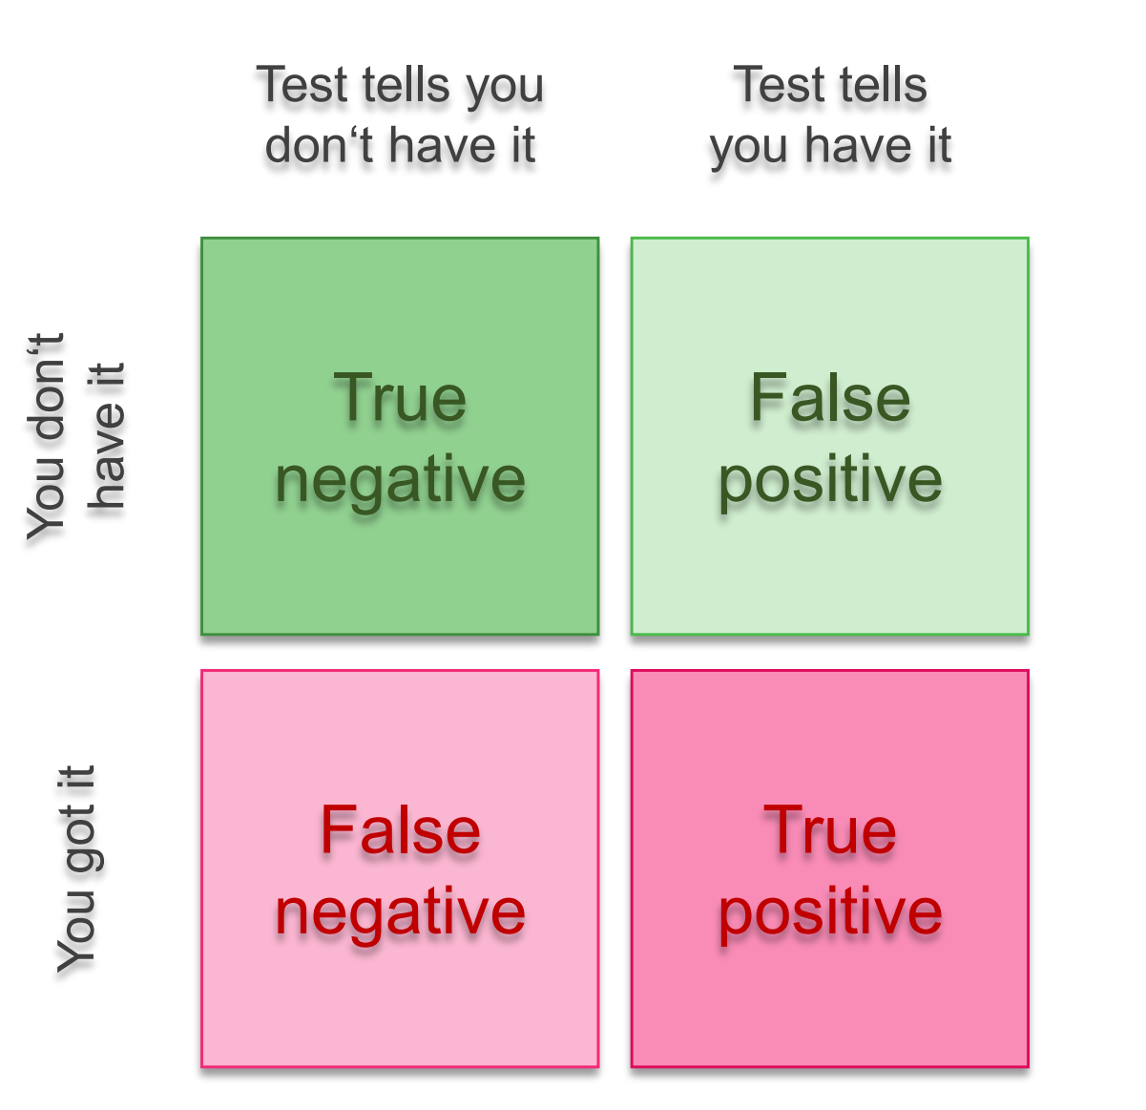
False Positive | False negative

Slide 23
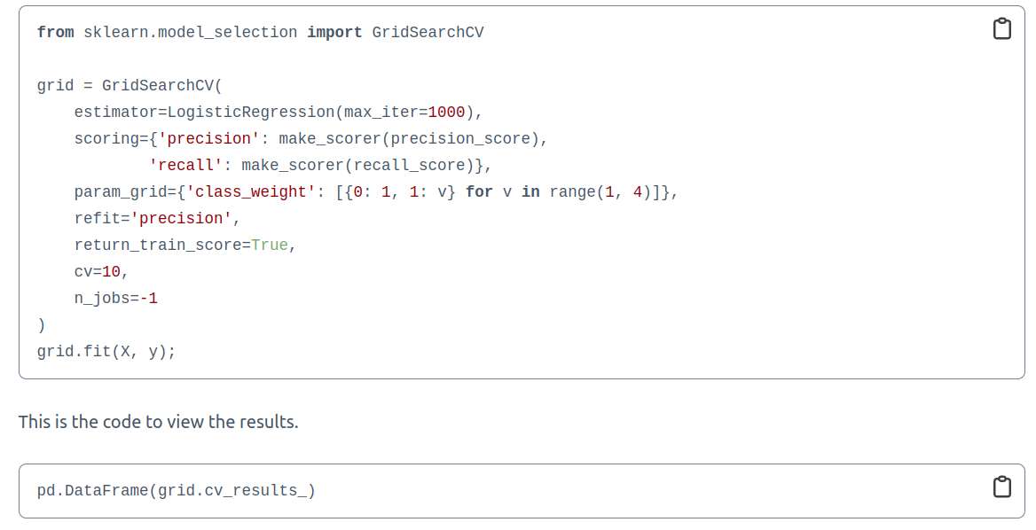

Slide 24
بیایید این دو متریک را در گرید سرچ استفاده کنیم
recall
precision

Slide 25
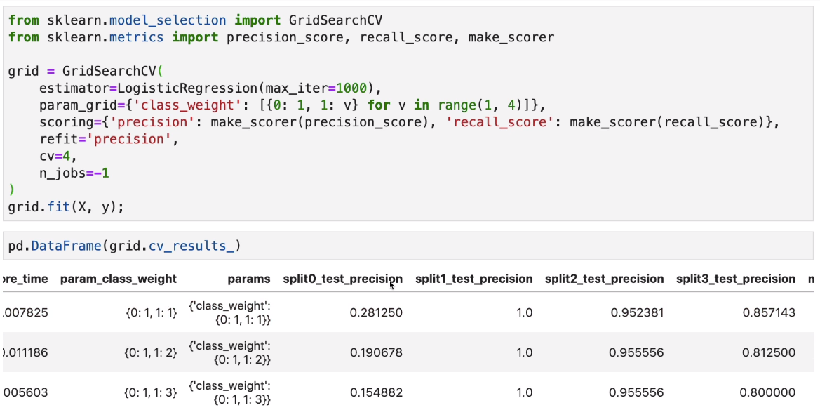
scoring افزوده شد توجه: برای هر کدام نیاز به make_scorer وجود دارد.
refit برای اینکه به گریدسرچ بگوییم کدام score را انتخاب کند

Slide 26
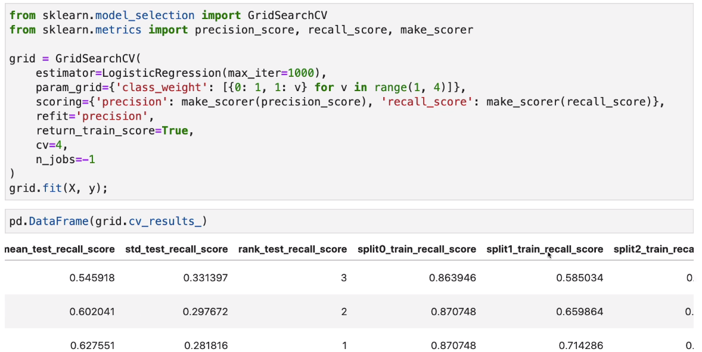
بد نیست train_score را هم داشته باشیم

Slide 28
Charts

Slide 29
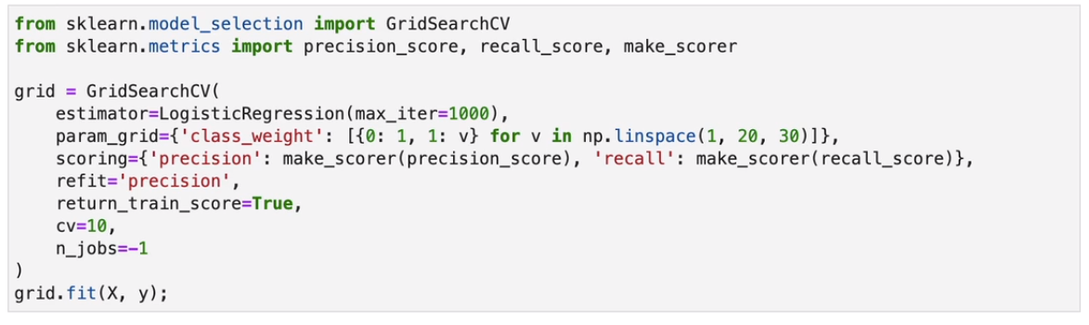
وزن کلاس‌ها را بیشتر کردیم و تعداد cross validation بیشتر شد.

Slide 30
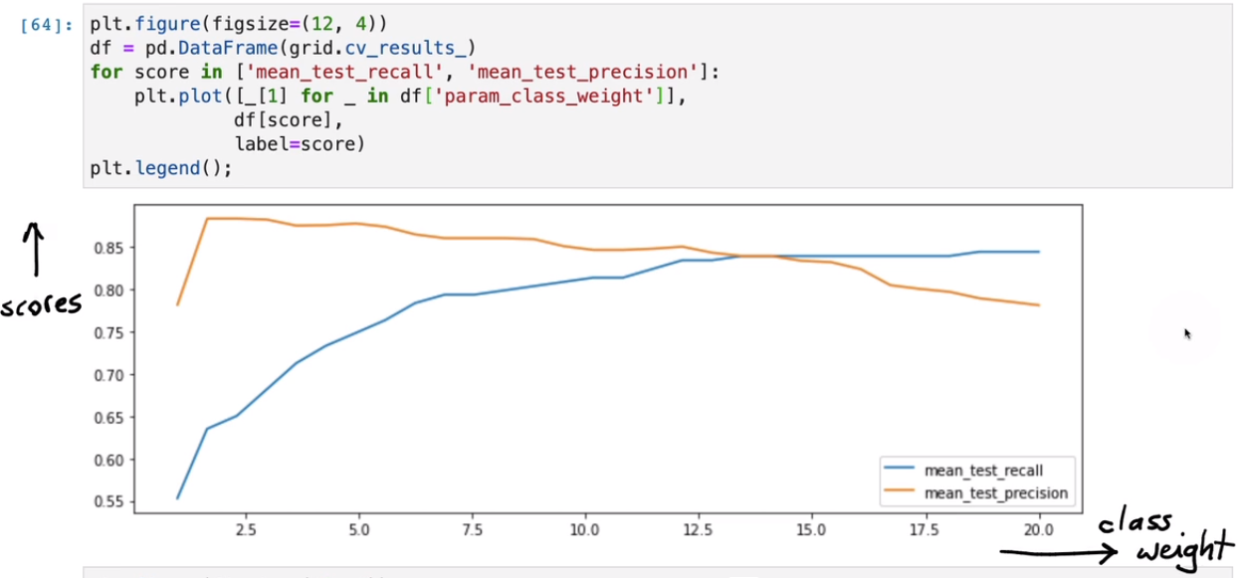

Slide 31
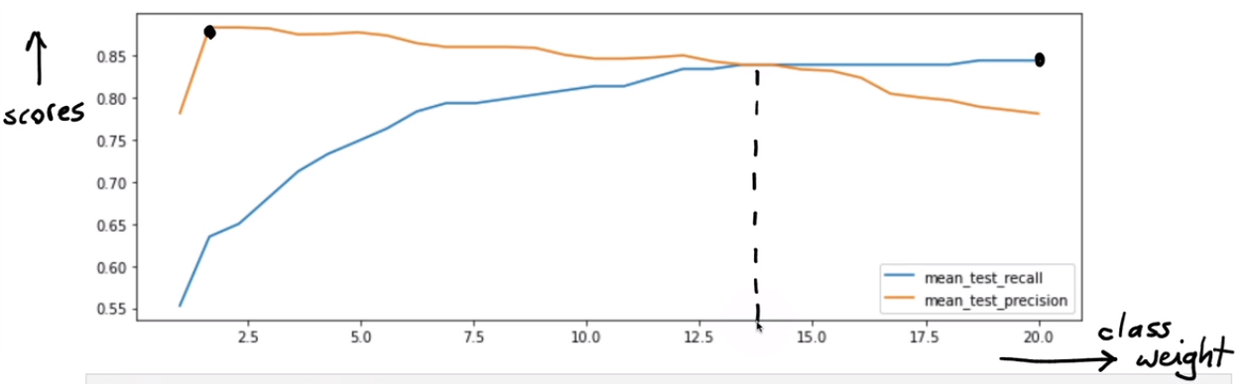
precision خوب
recall خوب

Slide 32
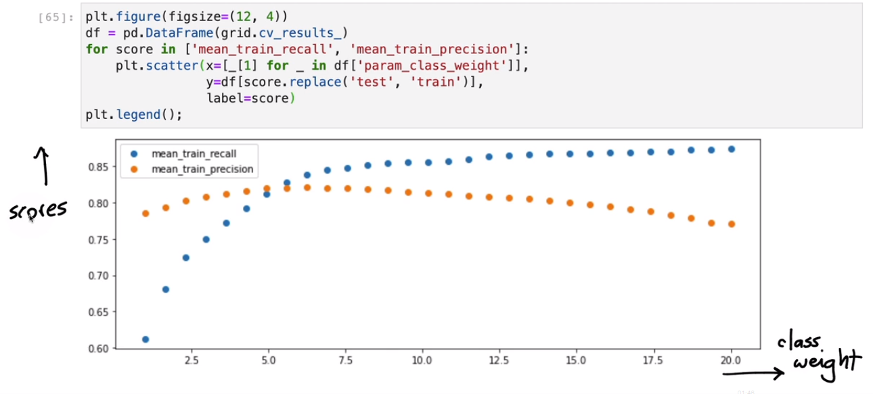
اگر فقط train را بررسی کنیم می‌بینیم که نتیجه‌ی نمودار متفاوت است و این اثری است که cross validation می‌گذارد

Slide 33
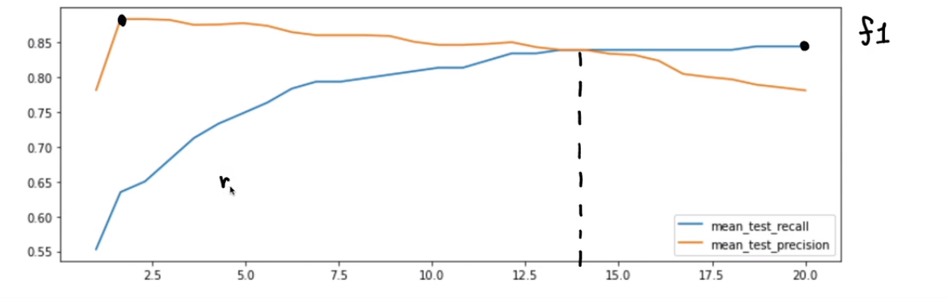
چنانچه وسط دو نمودار را بخواهیم می‌توانیم از f1 استفاده کنیم

Slide 34
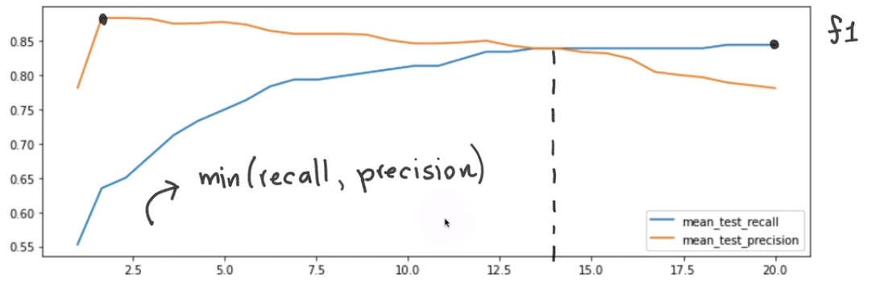
یا شاید بخواهیم یک score را خودمان ایجاد کنیم

Slide 35
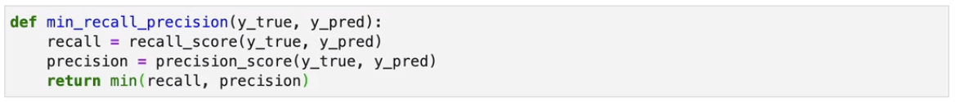
باید بدانیم که خود precision دو مقدار y_true و y_pred را می‌گیرد و یک مقدار برمی‌گرداند. بنابراین:

Slide 36
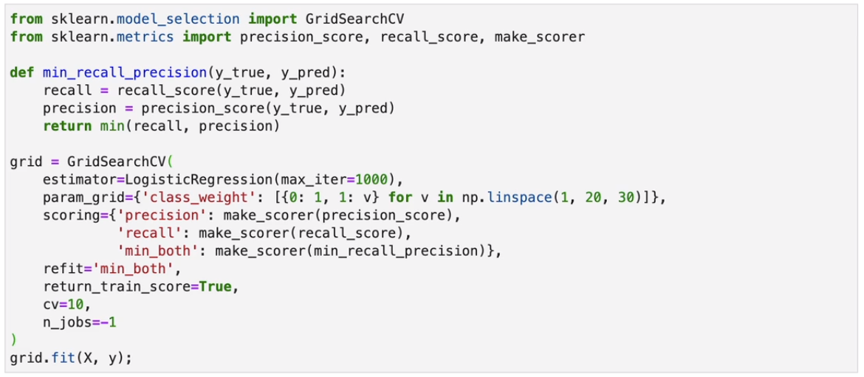
حال می‌توان این تابع را به گرید سرچ اضافه کرد

Slide 37
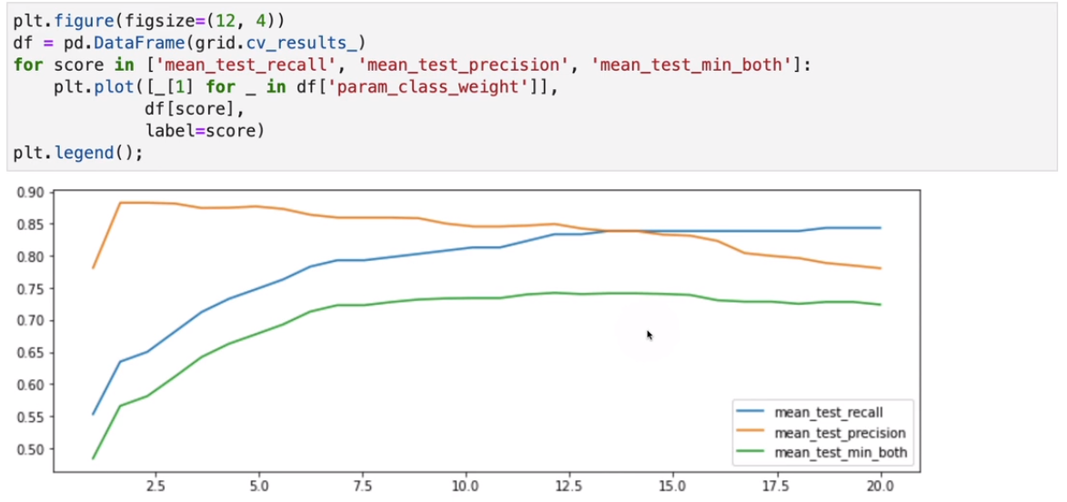

Slide 38
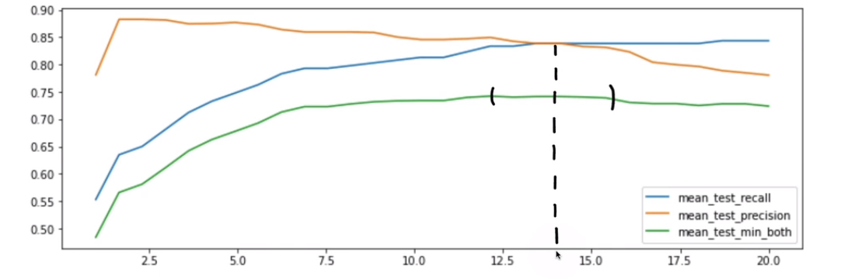
گرید سرچ یک قسمت که برخورد هر دو نمودار بود را برای ترکیب هر دو انتخاب نموده است

Slide 39
چرا نمودار سبز از هر دو کم‌تر است؟

Slide 40
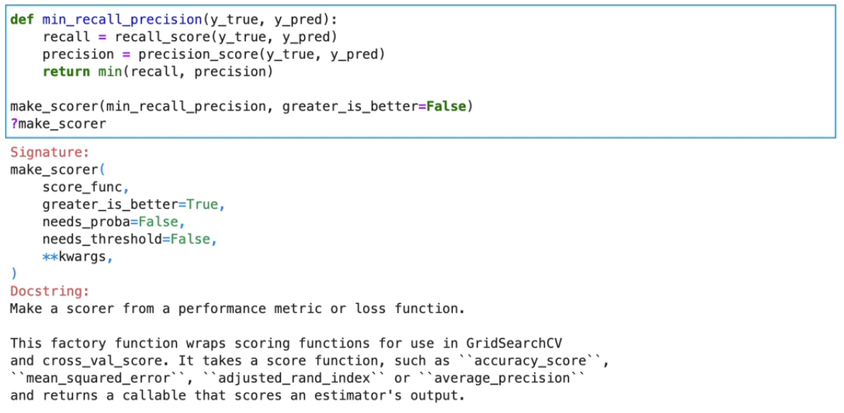
بیشتر بهتر است؟ برای mse نیست مدل احتمالاتی نیاز است؟ آستانه نیاز است؟
حواسمان باشد که هر scoreای و بدون تنظیمات درست استفاده نکنیم

Slide 41
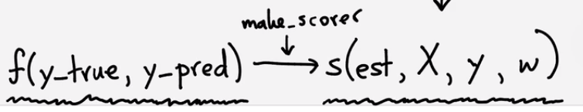
make_scrorer
تاب هزینه ما را می‌گیرد و به شکل دیگری تبدیل ‌می‌کند تا گرید سرچ بتواند از آن استفاده کند

Slide 42
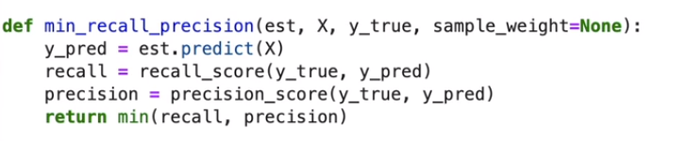
تابع را بدون make_scrorer تعریف می‌کنیم

Slide 43
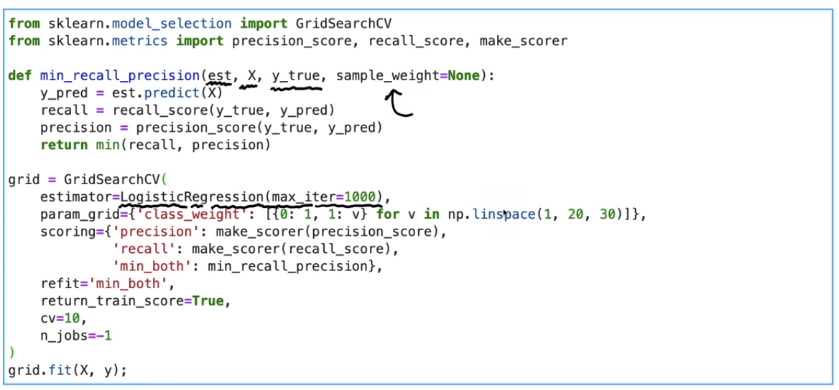
در تابع قبل اکثر قسمت‌ها آشنا بودند، اما sample_weight چیست؟

Slide 44
sample weight vs. class weight
در بسیاری از مدل‌های یادگیری ماشین می‌توان گفت که یک نقطه داده مهم‌تر از دیگری است.
این با اینکه یک کلاس مهم‌تر از کلاس دیگری است تفاوت دارد.

Slide 45
برای دیتای کلاهبرداری حساب‌های بانکی مقدار پول تراکنش می‌تواند گزینه‌ی خوبی باشد
پول بیشتر در تراکنش مهمتر است تا یک دلار
transaction amount

Slide 46
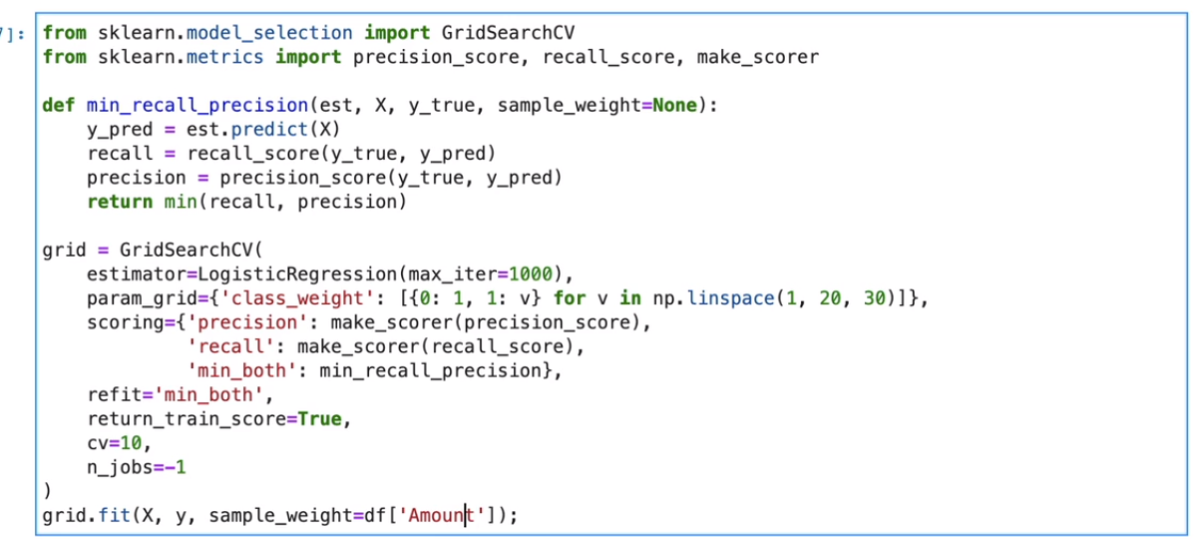

Slide 47
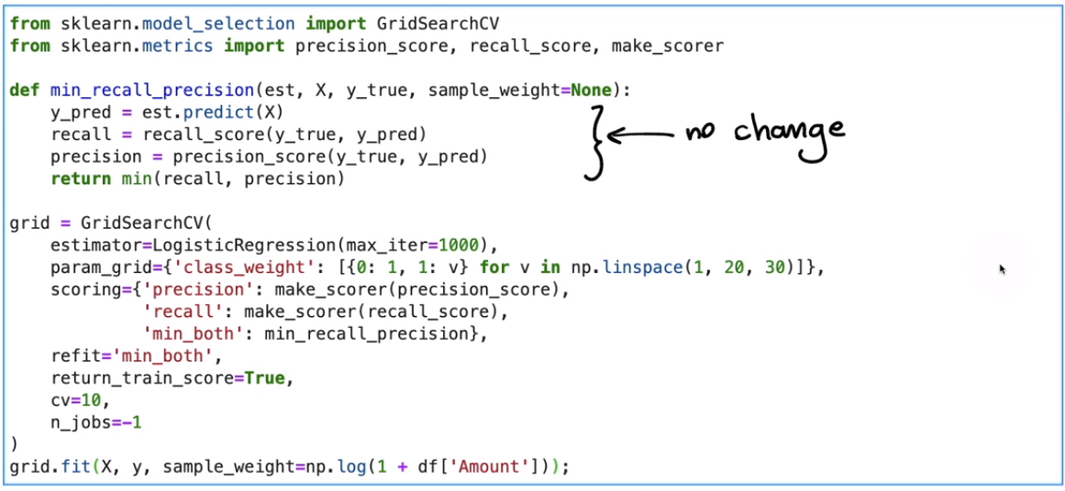
برای ثبات نتیجه از لگاریتم استفاده کردیم تا OVERFIT نشود

Slide 48
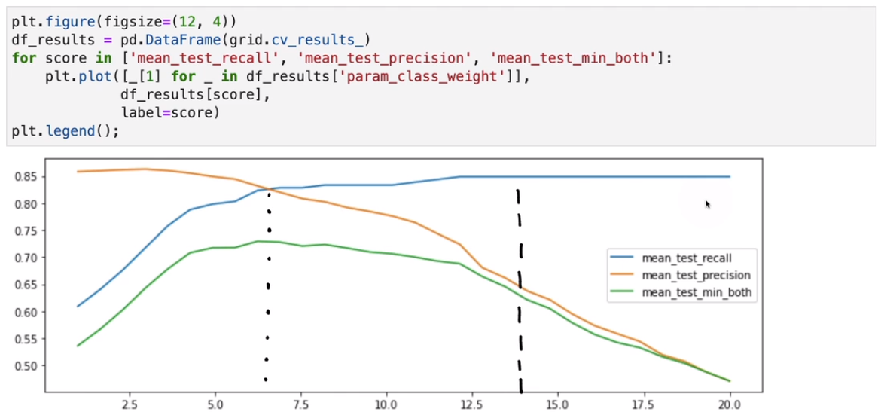
مکان تعادلی قبلی
مکان تعادلی کنونی

Slide 49
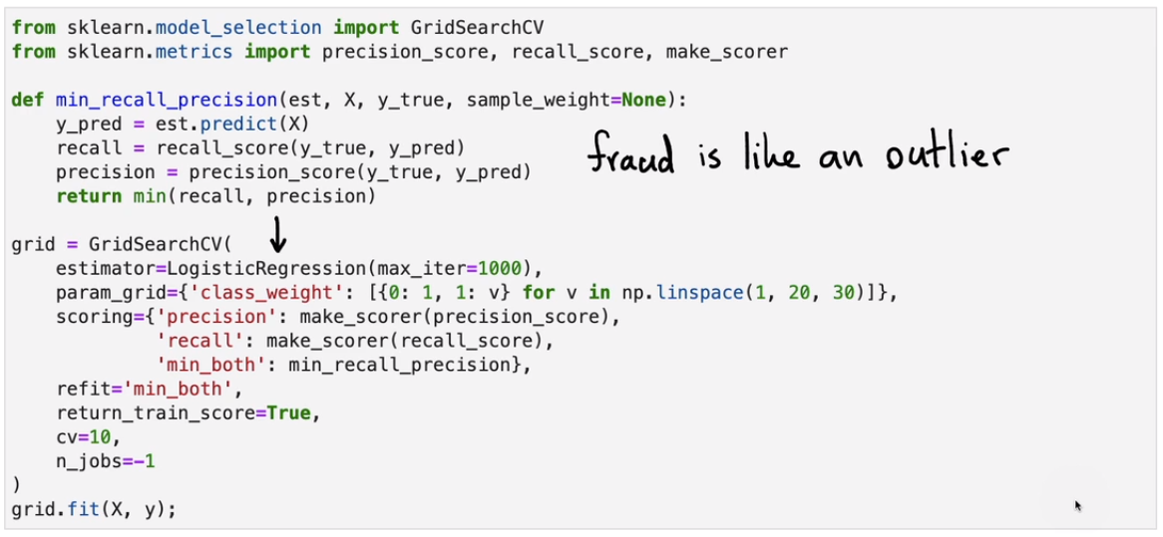
outlier
ما کلاسبندی می‌کردیم، ولی شاید این نوع تراکنش‌ها را یک داده پرت در نظر بگیریم اگر یک الگوریتم پیدا کردن داده پرت داشته باشیم چگونه می‌شود؟

Slide 50
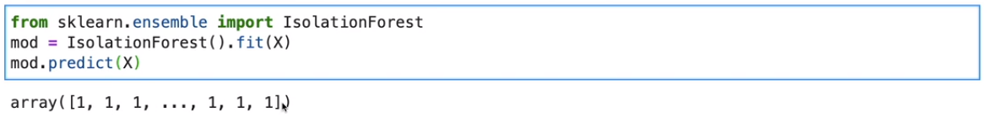
همه داده پرت هستند؟

Slide 51
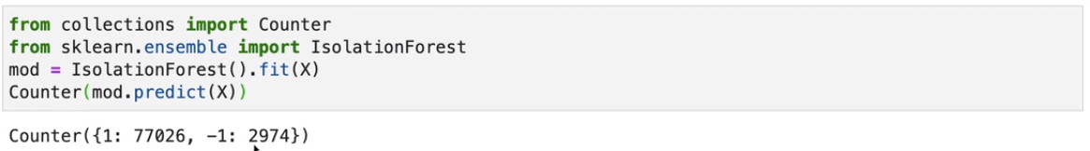
خیر
در sklearn داده پرت -1 است.

Slide 52
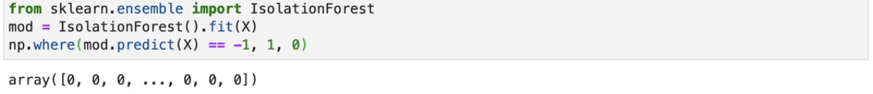
تبدیل می‌کنیم به 1 اگر مقدارشان -1 بود وگرنه 0

Slide 53
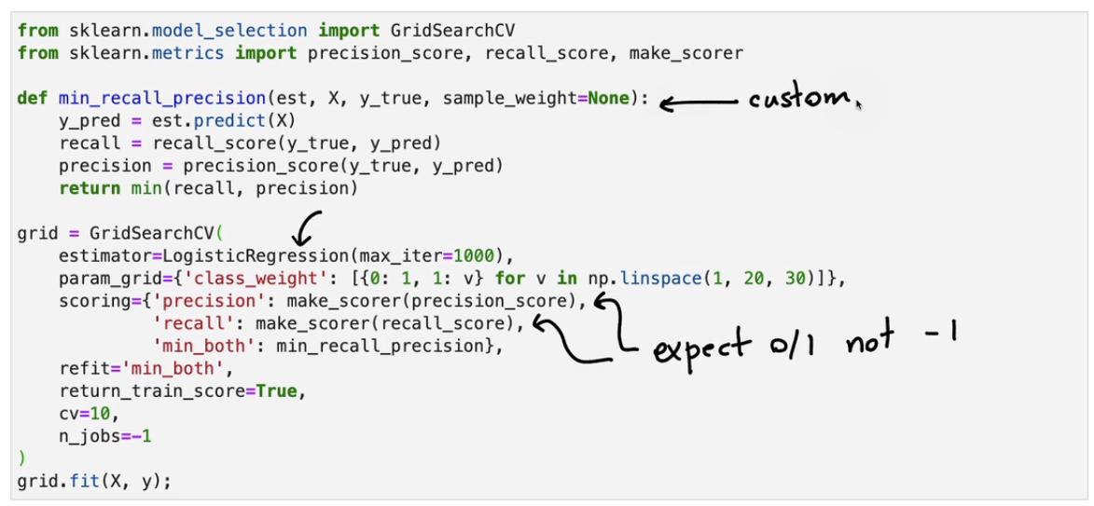

Slide 54
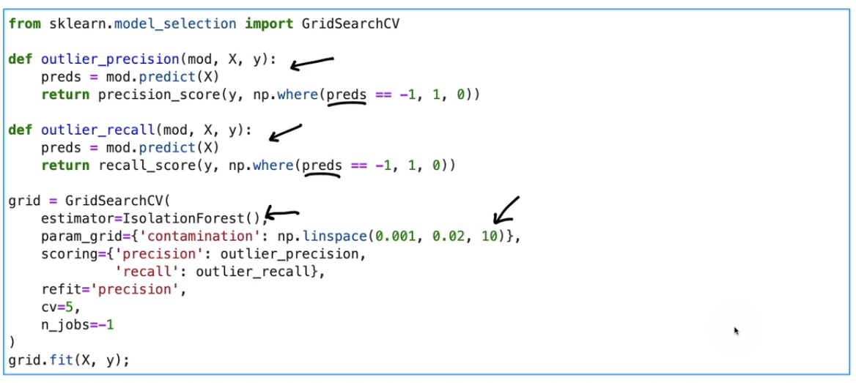

Slide 55
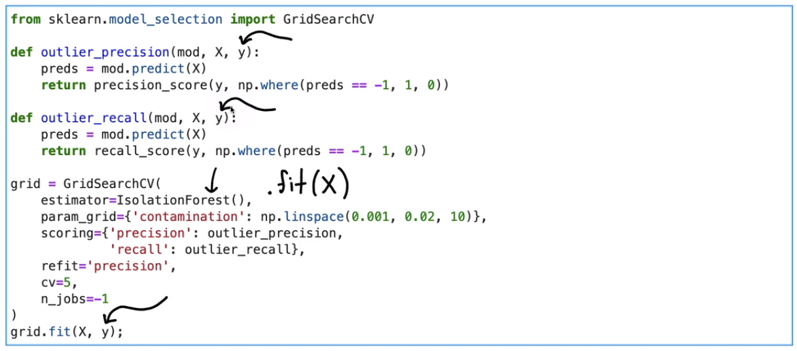
با اینکه fit تشخیص داده پرت فقط X را میگیرد ولی توانستیم به خاطر انعطاف sklearn شبیه یک کلاسیفایر از آن استفاده کنیم

Slide 56
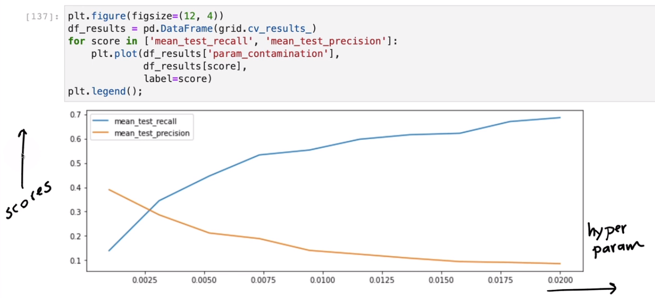

Slide 57
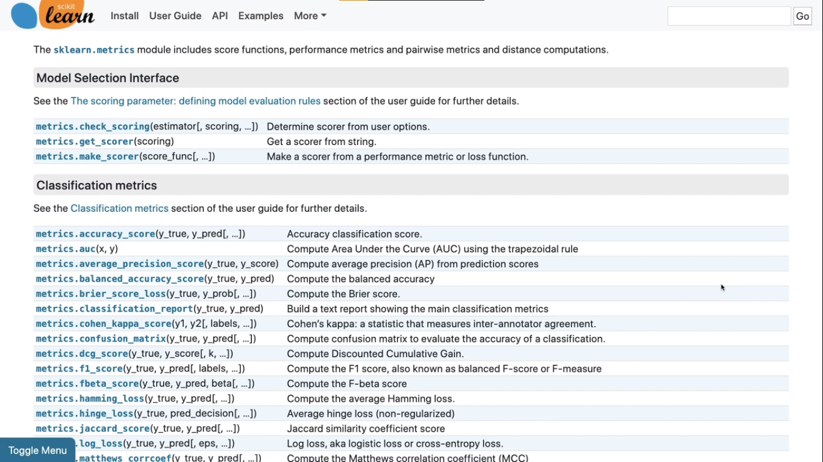

Slide 58
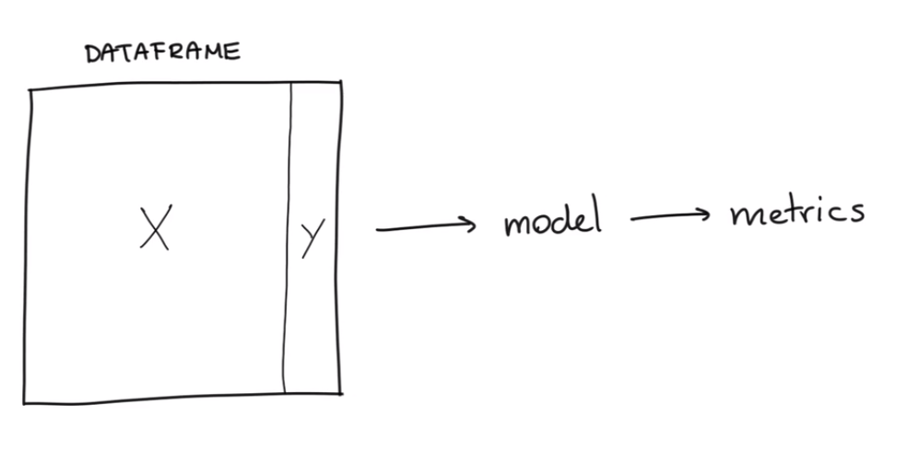

Slide 59
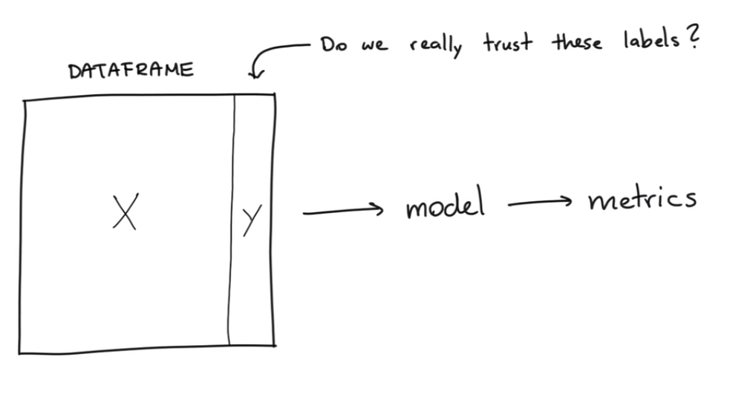

Slide 60
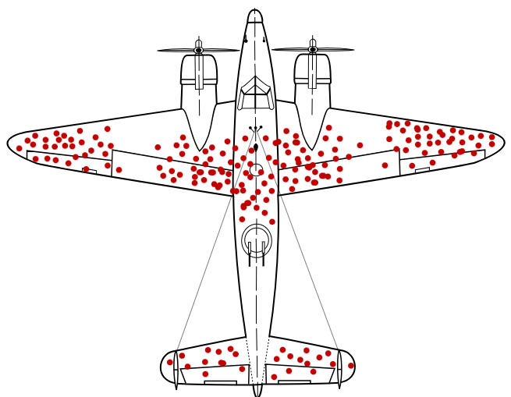

Slide 61
کیفیت لیبل ها خیلی مهم است

